Slide 1
Educación agroecológica: Formación de Sujetxs ambientales comunitarios para la transformación socioecológica en el estado de Guerrero, México.
Autor: León Felipe Ramírez Soto (CIGA-UNAM)
Coautores: Jaime Paneque Gálvez, Juliana Merçon y Rita Calvario

Slide 2
Introducción
Educación agroecológica
Crisis ambiental global
Régimen alimentario corporativo
Educación como estrategia de acción colectiva
Agroecología
Poco se ha documentados sobre educación agroecológica en el estado de Guerrero, y poco se ha reflexionado sobre la relación entre las estrategias pedagógicas y las características de los sujetos formados.

Slide 3
Métodos
2-Selección de dos casos de estudio
3-Análisis de las diferentes estrategias pedagógicas desarrolladas por las dos experiencias elegidas
1-Búsqueda y mapeo de experiencias educativas agroecológicas en el estado de Guerrero.
Cartografía de las diferentes experiencias educativas agroecológicas en el estado de Guerrero
Descripción de las características principales de las colectividades en cuestión, y su “hacer”

Slide 4
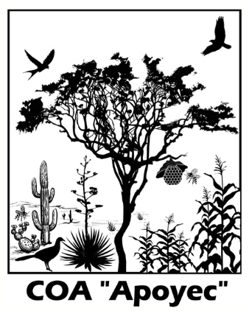
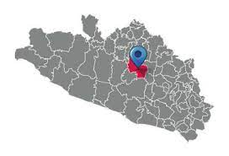
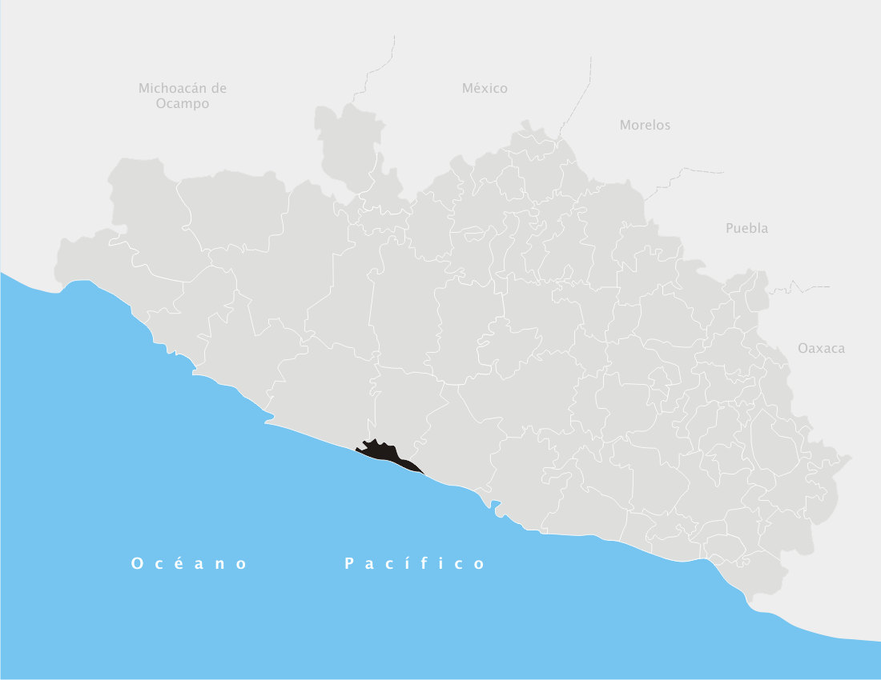
Resultados
Colectividad | Comunidad de Aprendizaje Apoyec | Colectivo Trágame Tierra
Grupo motor | Mujeres | Estudiantes
Ubicación | Zumpango del Río-Chilpancingo | Atoyac- San Jerónimo
Dolor principal (problema en su territorio) | Pérdida de la biodiversidad | Degradación de ecosistemas
Ejes rectores de la acción educativa | La transdisciplina y la agroecología
Estrategias pedagógicas | Espacio demostrativo | Pláticas sobre agroecología
 | Talleres sobre conservación de la biodiversidad | Talleres de elaboración de bioinsumos
 | Jardín de polinizadores | Cine comunitario
 | Farmacia viva | Huertos de traspatio
 | Banco de semilla | Asesoría con productores
 | Encuentro de jóvenes y mujeres por la agroecología | Investigación

Slide 5
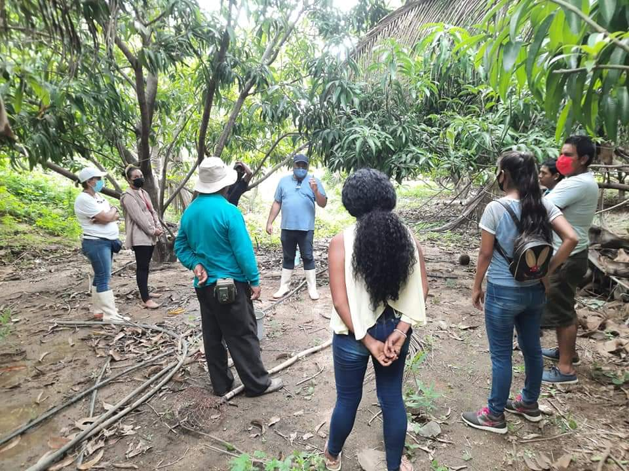
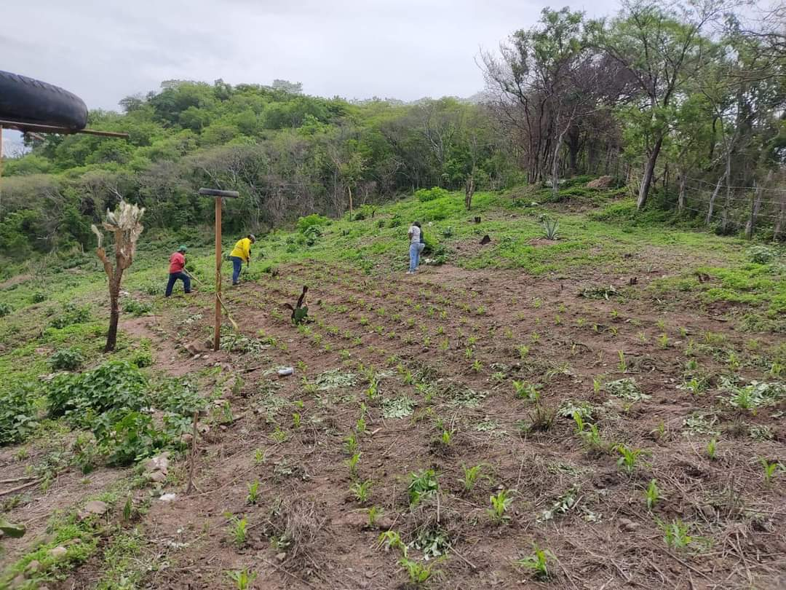
Sus estrategias pedagógicas buscan
Forjar una concientización ambiental en las personas
Hacer comunidad
Fomentar el cuidado como práctica central de la vida

Slide 6
Sujetxs ambientales comunitarios
Son parte de los grupos afectados por la crisis ambiental global.
Sus identidades están estréchamente ligados al cuidado del medio ambiente.
Pone de prioridad las necesidades comunitarios por encima de las necesidades del mercado.
Son formados y formadores de procesos encaminados a forjar una concientización ambiental en las personas, fomentar el cuidado como práctica central de la vida, y promueve el hacer comunidad.

Slide 7
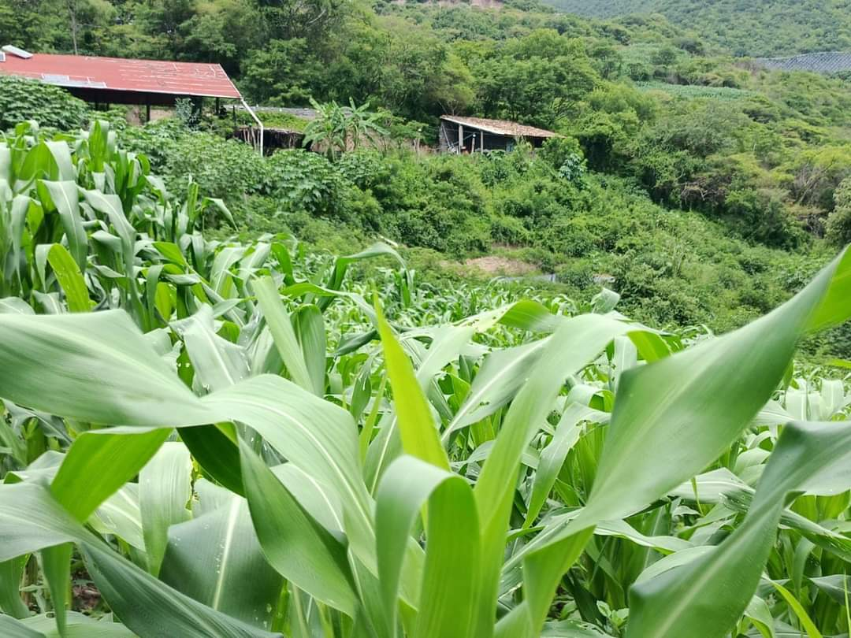
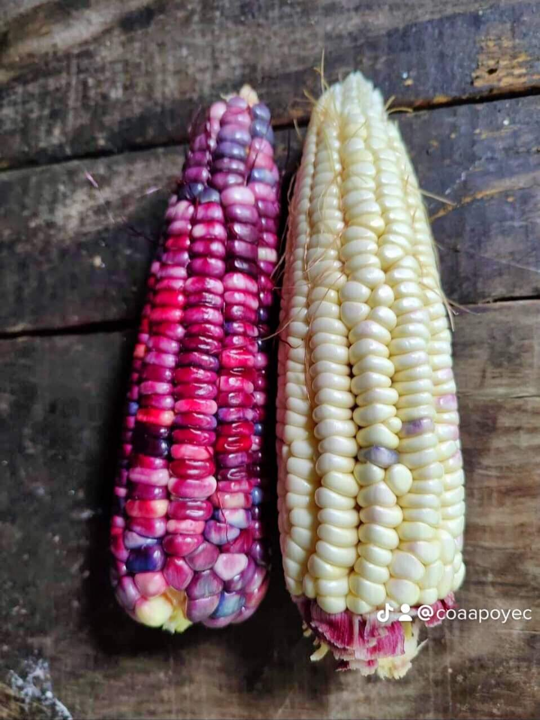
“Nos interesa ser un ejemplo a nivel local o municipal o regional con el trabajo que nosotros estamos haciendo dentro del predio. Sí es mucho trabajo […] de la parte educativa, por ejemplo, es bien difícil para las personas que siempre han sembrado con agroquímicos, llegar y tu decirle, “ya no los ocupe porque es malo”. Así no hacen caso. Por eso es importante demostrarlo con ejemplos. La gente que nos ha ido a visitar ha visto cómo sembramos, cómo cosechamos, cómo cuidamos las semillas, ellos se dan la idea de que sí se puede. Porque muchos dicen, “es que la milpa no me va a dar porque no estoy utilizando agroquímicos”. Nosotros sabemos que no es verdad. Al contrario, si tú cuidas tu tierra, que no tenga químicos, la tierra es más fértil. Eso no lo entiende la gente porque se ha arraigado con los agroquímicos […] Nuestra idea es enseñarle a la gente que sí se puede tener una buena producción. Nosotros hemos tenido buena producción, realmente es la tierra limpia la que produce los alimentos”
(Entrevista a D. Integrante de la COA Apoyec, abril, 2024).
Fotos tomadas por integrantes de la COA Apoyec

Slide 8
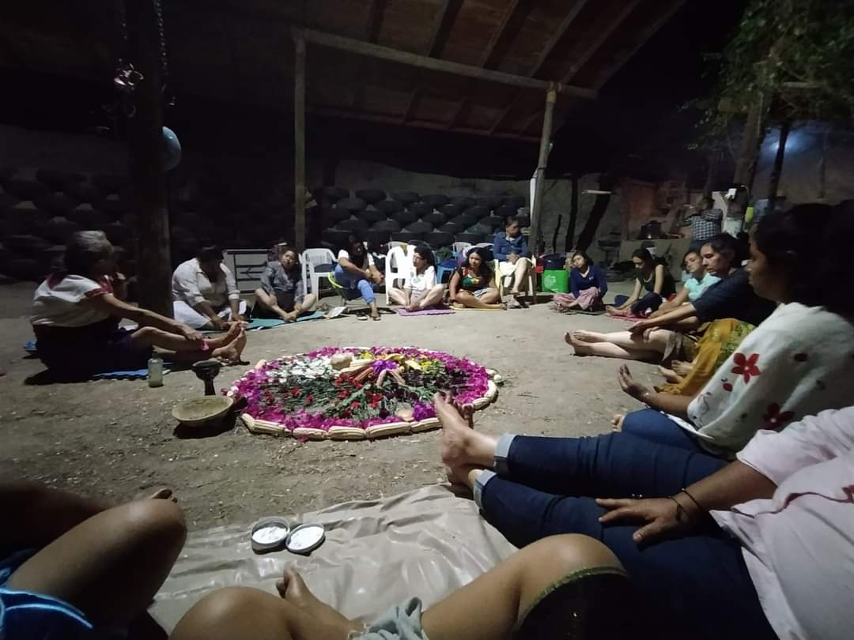
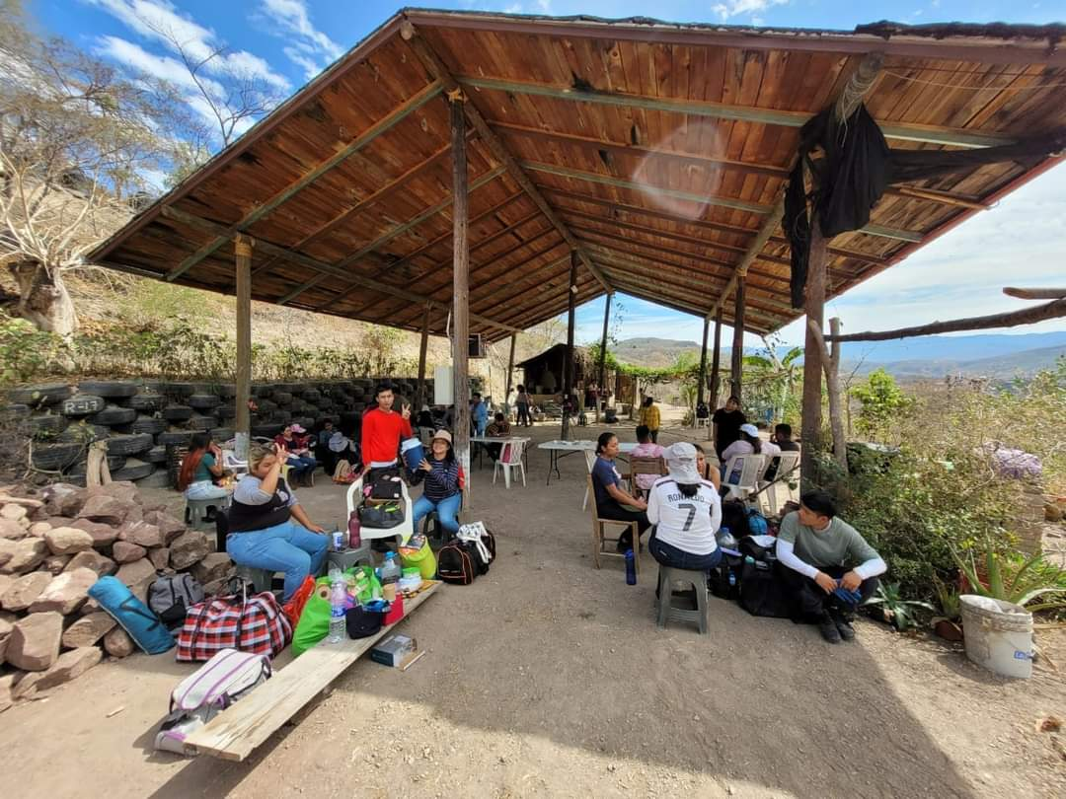
“Las mujeres siempre han sido muy activas en todos estos procesos, pero por la cuestión de la organización patriarcal, desde mi perspectiva, pienso que no podían llevar ellas el liderazgo, no porque no supieran, porque siempre han estado […] Las mujeres cuando están en el campo son activas porque ellas son las que hacen de comer a los trabajadores, pero también participan en cosas muy específicas, a veces en la siembra, a veces en el deshierbe, en cosas muy específicas, pero no les daban la oportunidad de tener el liderazgo, porque el liderazgo se lo daban a los hombres por esta falsa creencia de que ellos tenían mayor conocimiento”.
-(Entrevista a O. Integrante de la COA Apoyec, abril 2024)
Fotos tomadas por integrantes de la COA Apoyec

Slide 9
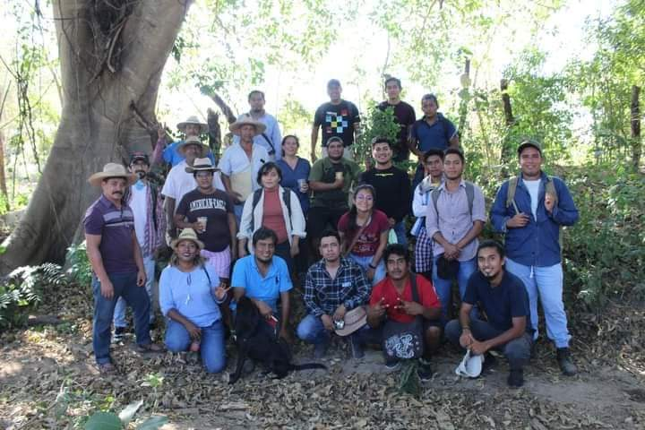
“Tampoco somo tantos, pero la ventaja es que es multidisciplinario. A un compañero le gusta la parte de suelos, a otro compañero le gusta la parte de microbiología, a unos compañeros el tema de la botánica, a otros tema de trabajos sociales con formaciones de grupos. Es una de las ventajas bien padre porque entre todos nos estamos apoyando para poder sacar este pequeño barquito a flote, y ahí vamos caminando”
(Entrevista a O. Integrante del Colectivo Trágame Tierra. Abril, 2024)
Foto tomada por el Colectivo Trágame Tierra

Slide 10
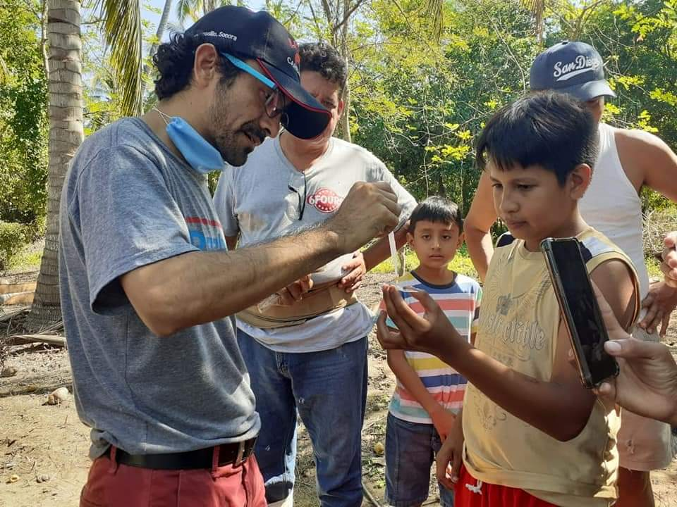
“Es con la IAP que comenzamos a involucrarnos en estos contextos de investigación, donde estamos no solamente desde la fase de ver qué hacemos, sino de hacer metodologías sencillas, dinámicas y que sean digeribles para los productores, desde las asesorías para “x” o “y” cultivo, cómo elaborar sus abonos orgánicos. Además se habla sobre las perspectivas de lo que es la agroecología porque desafortunadamente dices “pues es agroecología” y solamente acotan el término de agroecología en hacer abonos orgánicos, cuando es algo mucho más complejo”
(Entrevista a O. Integrante del Colectivo Trágame Tierra. Abril, 2024)
Foto tomada por el Colectivo Trágame Tierra

Slide 11
A modo de cierre
El surgimiento de sujetxs colectivos comprometidos con la transformación de las condiciones de vida en sus territorios, es un elemento clave para enfrentar los múltiples problemas socioecológicos
Estos Sujetxs ambientales comunitarios están creando espacios de compartencia en el que una de sus tareas principales es generar procesos orientados a la reapropiación de la naturaleza de forma colectiva a través de transformar tanto las relaciones sociales vinculadas a la gestión y cuidado de los bienes naturales, así como crear y defender formas Otras de estar en el mundo.
La Educación en agroecología tiene su punto de partida en los procesos pedagógicos que generan la circulación de saberes creados en, por y para la comunidad, los cuales incentivan la participación activa de lxs sujetxs en la transformación de sus realidades. Están creando formas nuevas de organizar los procesos de enseñanza-aprendizaje en donde el aprendizaje que se genere sea mutuo, y en el que los saberes, los haceres y las ideas sean un bien comunitario.
Queda por analizar los alcances que pueden llegar a tener este tipo de proyectos educativos agroecológicos, además de reflexionar sobre las dificultades que los Sujetos ambientales comunitarios enfrentan al momento de querer geo-grafiar sus proyectos de vida.

Slide 12
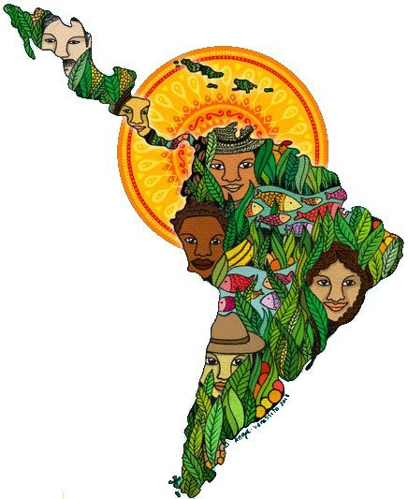
¡GRACIAS POR ESCUCHAR(NOS)!
¡AGUYJE ORE RENDHAGUERE!
¡No a la ingerencia gringa en América Latina!
¡Palestina Libre!

Slide 13
Referencias
Agrawal, A. (2005). Environmentality: Community, intimate government, and the making of environmental subjects in Kumaon, India. Current anthropology, 46(2), 161-190.
Barkin, D., & Jiménez, A. S. (2019). Sujeto revolucionario comunitario. Idéias, 10, e19015. https://doi.org/10.20396/ideias.v10i0.8656865.
Freire, P. (2005). Pedagogía del oprimido. (2a ed.). Ciudad de México, México: Siglo XXI Editores.
Freire, P. (2022). La educación como práctica de la libertad. (2a ed.). Ciudad de México, México: Siglo XXI Editores.
Gutiérrez, R., & Salazar, H. (2015). Reproducción comunitaria de la vida. Pensando la transformación social en el presente. El Apantle, revista de estudios comunitarios, (1).
Martínez-Luna, J. (2014). Ponencia presentada en el coloquio Reproducción material de la vida y transformación social, llevado a cabo en la ciudad de Puebla, México, los días 8 y 9 de septiembre .
Tronto, J. (1993), Moral Boundaries. A Political Argument for an Ethic of Care, Londres, Routledge.
Zibechi, R. (2015). Los trabajos colectivos como bienes comunes material/simbólicos. El Apantle, revista de estudios comunitarios (1).

